Slide 1
Модуль материально-денежной оценки лесосеки (МДО) для ГИС MapInfo
ООО Геопакс, Екатеринбург

Slide 2
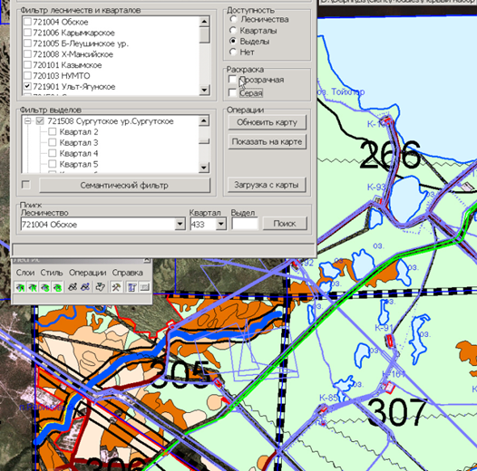
Назначение модуля
Модуль МДО предназначен для расчета объема вырубаемой древесины и материально-денежной оценки в границах участка (группы участков).
Модуль работает в среде ГИС MapInfo при наличии в электронном виде информации по лесотаксационным выделам формата программного продукта ЛесГИС (Запсиблеспроект, Новосибирск). Это таблицы MapInfo с графикой выделов и набором повыдельных таксационных характеристик, а также набор дополнительных справочных таблиц.
Для начала работы нужно иметь графику границ участков, для которых требуется расчет МДО, в формате MapInfo, в географической системе координат.

Slide 3
Интерфейс модуля
Форма для описания данных для расчета МДО имеет следующий вид:

Slide 4
Настройки модуля
Расчет по главной породе/по всем породам, учитывать единичные деревья и тип расчета – определяют алгоритм расчета. Возможные типы расчета:
Фиксированная разбивка по категориям крупности и сортам (разные варианты) и По сортиментным таблицам.
Первые два типа предполагают фиксированную категорию крупности для каждой породы, последняя определяет категорию крупности для каждой породы по товарным таблицам в зависимости от диаметра, класса товарности и возраста.
Флажки Группировать защитные леса по категориям защитности и Показывать только выдела с ненулевым запасом древесины определят вид результирующего документа в формате MS Excel.

Slide 5
Список земельных участков
Список земельных участков – описание границ участков. Площадь, га – площадь по графике, считается автоматически при загрузке участка из MapInfo. Площадь по документам, га – уточненная площадь, используемая при расчете (если отличается от графической, может производиться увязка площадей выделов).
Границы участков просто выбираются в MapInfo и переносятся в форму кнопкой Добавить графику из ГИС. При этом производится расчет площади по графике и, если описаны, переносятся название и площадь по документу

Slide 6
Характеристики выделов
Кнопка Расчет МДО выполняет наложение границ участков на карту границ выделов, формирует повыдельные характеристики участков и заполняет таблицу на вкладке Характеристики выделов
Таблица двухуровневая – верхний уровень выдела, вложенный – породы по выделу. Возможно редактирование данных в таблице.

Slide 7
Печатная форма
После того, как данные расчета проверены и отредактированы, кнопкой Вывод формы в MS Excel можно готовить форму для печати.
Форма готовится в MS Excel и состоит из трех вкладок: Характеристики выделов, Сведения об объеме древесины и МДО.

Slide 8
Сведения об объеме древесины

Slide 9
Материально-денежная оценка

